Slide 1


«Любовь к родителям-основа всех добродетелей»
Цицерон

Slide 2
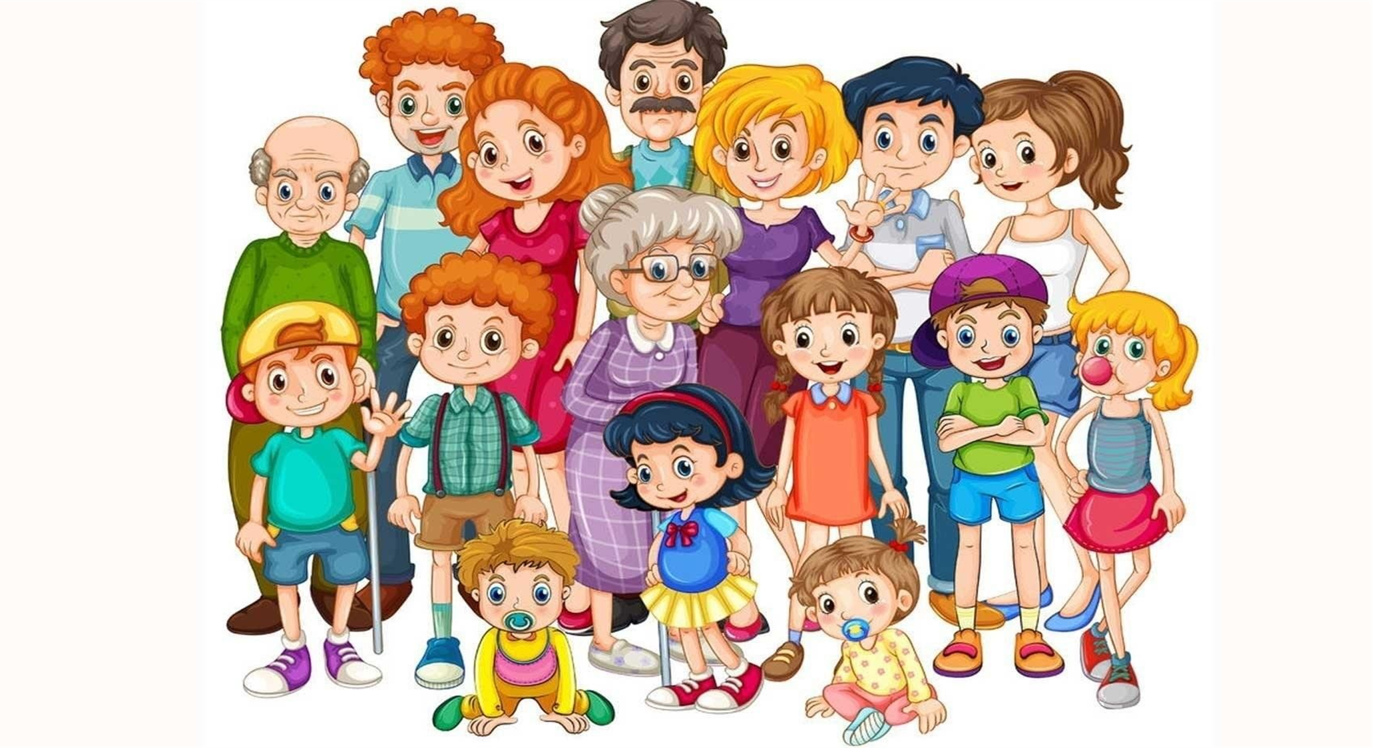
С
Е
М
Ь
Я

Slide 3
«СЕМЬЯ. СЕМЕЙНЫЕ ЦЕННОСТИ»

Slide 4
«СЕМЬЯ-ЭТО ГРУППА ЛЮДЕЙ, СОСТОЯЩАЯ ИЗ РОДИТЕЛЕЙ, ДЕТЕЙ, ВНУКОВ И БЛИЖНИХ РОДСТВЕННИКОВ, ЖИВУЩИХ ВМЕСТЕ.»
Д.Н. Ушаков

Slide 5
ЛЕГЕНДА
В давние времена жила одна семья, большая из 100 человек, и в ней царили любовь и согласие. Молва об этом долетела до правителя тех мест, и он спросил у главы семьи: «Как вам удаётся жить, никогда не ссорясь, не обижая друг друга?» Старец взял бумагу и написал на ней что – то. Правитель посмотрел и удивился, на листе было написано сто раз одно и тоже слово…
ТЕРПЕНИЕ

Slide 6
Пословицы
На что клад, если в семье лад?
В хорошей семье хорошие дети растут
Везде хорошо, но дома лучше

Slide 7
Семья – это то, что мы делим на всех,
Всем понемножку: и слезы и смех,
Взлет и падение, радость, печаль,
Дружбу и ссоры, молчанья печать.
Семья – это то, что с тобою всегда.
Пусть мчаться секунды, недели, года,
Но стены родные, отчий твой дом –
Сердце навеки останется в нем!

Slide 8
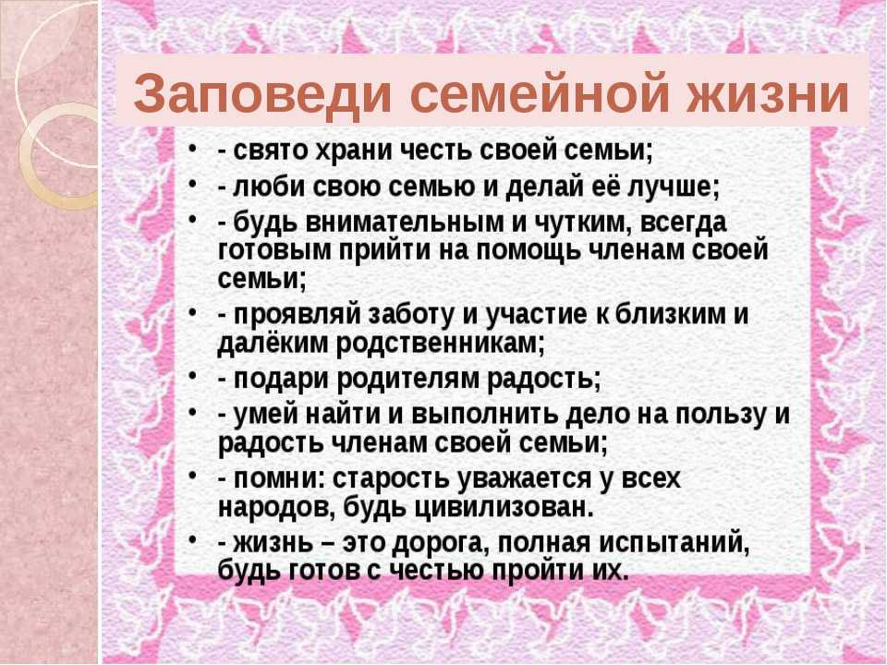


Slide 9


